Slide 1
30ª Reunião da Comissão de Gestão Fazendária (COGEF)
Novo Sistema de Administração Financeira do Estado do Espírito Santo (SIGEFES)

Slide 2
O que é o SIGEFES?
É o Sistema Integrado de Gestão das Finanças Públicas do Espírito Santo, em utilização a partir do exercício financeiro de 2014;
Substituiu o SISPPA, SIPLAN e SIAFEM; e
Agregou numa mesma solução o planejamento e a execução orçamentária, financeira e contábil de todos os Poderes que compõem o Governo do Estado.

Slide 3
Principais Funções do SIGEFES
Elaboração e Acompanhamento do Plano Plurianual - PPA;
Elaboração, Acompanhamento e Execução da Lei Orçamentária Anual – LOA;
Execução dos pagamentos efetuados pelo Governo do Estado por meio de integração com as instituições financeiras;

Slide 4
Principais Funções do SIGEFES
Sistema de Contabilidade oficial de todos os órgãos e entidades do Governo do Estado;
Elaboração dos demonstrativos contábeis exigidos pelas Normas Brasileiras de Contabilidade, pela Lei nº 4.320/64, pela LRF e pelos órgãos de controle;
Geração dos mais variados relatórios gerenciais, baseados, principalmente, em saldos contábeis, a partir de ferramenta de extração de dados integrada à solução;

Slide 5
Principais Funções do SIGEFES
Alimentação dos Portais de Transparência de todos os Poderes do Governo Estadual, no que se refere à execução orçamentária e financeira;
Controle das transferências voluntárias de recursos;
Base para a prestação de Contas do Governador e dos ordenadores de despesa aos órgãos de controle;
Consolidação das Contas do Governo do Estado por meio da utilização de Plano de Contas único, conforme PCASP padrão da STN; etc.

Slide 6
Pontos Críticos do Processo de Implantação
Processo de contratação seguindo as normas do BID e por se tratar de projeto pioneiro nessa modalidade;
Intenso trabalho de testes e revisões para atender as peculiaridades do Estado do Espírito Santo, com participação de equipes da SEP e SEFAZ no período de ago/2012 a dez/2013, juntamente com a Logus, em um curto espaço de tempo;
Construção do Plano de Contas detalhado para o ES e respectivas contabilizações;
Treinamento de mais de 700 servidores das áreas orçamentária, financeira e contábil de todos os Poderes;
Construção das rotinas de Migração de Saldos dos sistemas antigos (SIAFEM e sistema utilizado pelo Poder Judiciário) para o SIGEFES .

Slide 7
Principais Integrações
Sistema Eletrônico de Protocolo;
Sistema de Informações Tributárias para consulta ao CADIN e Contabilização do Mapa de Arrecadação e respectivas repartições constitucionais e legais;
Instituições bancárias;
Portais de Transparência;
Sistema de Gestão de Recursos Humanos;

Slide 8
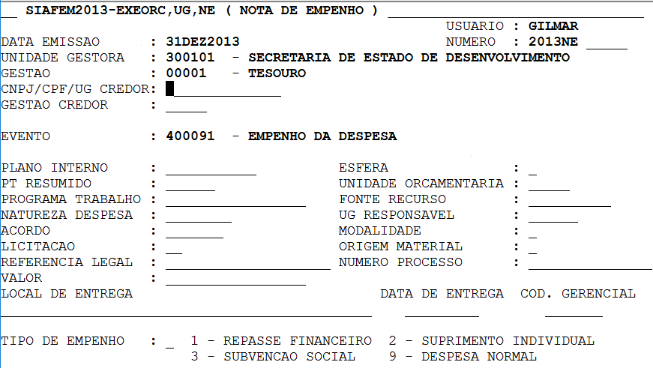
Principais Avanços
Sistema muito mais intuitivo para os usuários e de fácil navegação (diferença entre SIAFEM x SIGEFES);

Slide 9
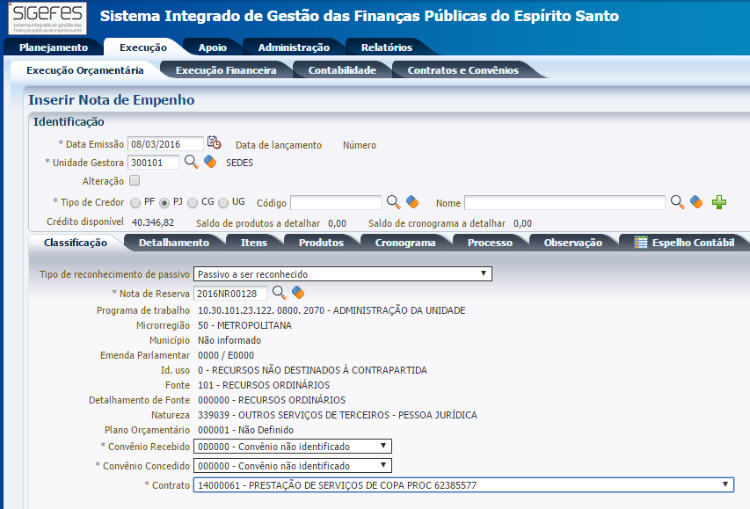
Principais Avanços

Slide 10
Principais Avanços
Sistema em ambiente web, permitindo acesso a partir de dispositivos com acesso à internet;
Integração com outros sistemas corporativos, garantindo maior segurança da informação e evitando retrabalho manual para lançamento de dados (Ex: Mapa de Arrecadação);

Slide 11
Principais Avanços
Integração de todos os Poderes num mesmo sistema, sem reprocessamento de dados, permitindo a consolidação on-line das contas do Estado;
Adoção do Plano de Contas Padrão definido pela STN;
Maior transparência na aplicação dos recursos públicos mediante novos controles implementados e integração com os Portais de Transparência e maior padronização de procedimentos;

Slide 12
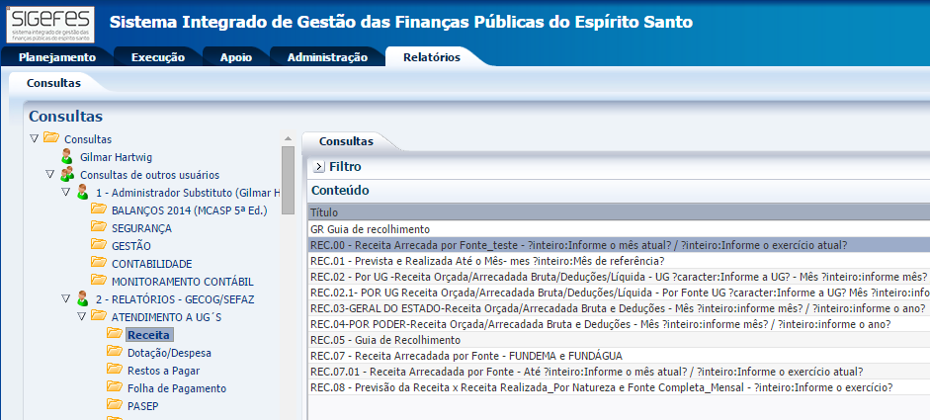
Principais Avanços
Aprimoramento dos controles orçamentários, financeiros e contábeis, permitindo informações gerenciais mais detalhadas para subsidiar a gestão das finanças públicas do Estado;

Slide 13
Custo e Duração do Projeto
Projeto custeado com recursos do PROFAZ (Financiamento do BID)
Contrato assinado em agosto/2012 com vigência prorrogada até junho/2016, sem contar as fases anteriores do processo de contratação;
Valor do Contrato: R$ 6,7 milhões (mais despesas reembolsáveis num montante até R$ 763 mil).

Slide 14
Obrigado!
Gilmar Hartwig
Consultor do Tesouro Estadual
Subgerente de Gestão do Sistema de Finanças Públicas
Contabilidade Geral do Estado
Contatos:
E-mail: ghartwig@sefaz.es.gov.br
Telefone: 27 3347-5515

